Slide 1

4、微笑着承受一切
制作、执教：郎春花

Slide 2
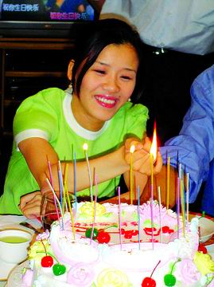
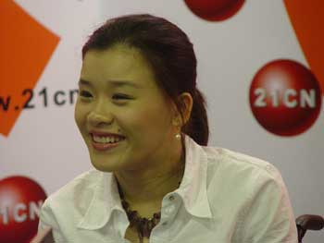
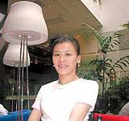
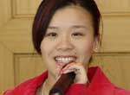
桑兰
微笑

Slide 3
1991年（10岁）在第九届浙江省
运动会上获得：跳马等四个单项
第一名和个人全能冠军。
1995年（14岁）在“全国体操锦标赛”上得跳马第二名。
1996年（15岁）在“全国体操锦标赛”上获得跳马第二名。
1997年（16岁）在“全国体操锦标赛”和“第八届全国运动会”
上两次获得跳马第一名。
1998年（17岁）代表中国去美国参加“中、美、罗三国团体赛”，获得个人跳马第二名。

Slide 4
自读要求：
1、一边读、一边在书中画出
生字词。
2、读准字音，读通课文。

Slide 5
xuăn
xiāng
入选
训练
马箱
摔下来
jĭ zhuī
tān huàn
xún
gù t ào
脊 椎
瘫 痪
询 问
固定套
pèi
liáo
jīng
配 合
治 疗
毅 力
精 神
cāo
hēng
xū xū
省体操队
哼
气喘吁吁

Slide 6
入选
训练
马箱
摔下来
脊 椎
瘫 痪
询 问
固定套
配 合
治 疗
毅 力
精 神
省体操队
哼
气喘吁吁

Slide 7
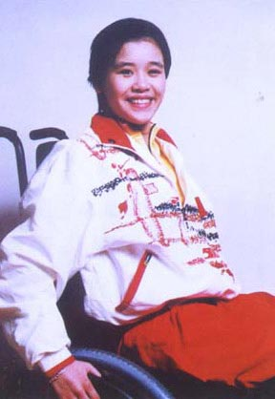

这真是天大的不幸!桑兰美好的人生刚刚开始，可她的后半生也许永远要在轮椅上度过。

Slide 8
  当桑兰的教练看到这一幕的时候，（ ）；
  当她的队友看到这一幕的时候，（ ）；
  当她的父母得到消息的时候，
  （ ）。

Slide 9
但桑兰没有掉一滴眼泪，反而急切地询问
队友们的比赛情况。
桑兰总是一边忍着剧痛配合医生，一边轻
轻哼着自由体操的乐曲。
但有谁知道，在这些简单得不能再简单的
动作背后，桑兰是怎样累得气喘吁吁、大汗淋
漓的！
桑兰带着动人的微笑说：“我决不向伤痛屈
服，我相信早晚有一天能站起来！”

Slide 10
我的梦
我是桑兰。
我又回来了
在三年前的纽约，
在跳马比赛时摔了下来；
亮如白昼的大厅，
刹那间一片漆黑。
———我的梦，破碎了。
无数的奖牌，
雪花般地从天而降，
却唯独没有落在我的脖颈上，
———我觉得好冷好冷。
我看见一只受伤的小鸟，
跌了下来；
它挣扎着，挣扎着，
又飞向天空，越飞越远。
———它好美啊

Slide 11
桑兰，你是一个（ ），我想
说：“（ ）。”

Slide 12
我的梦
朦胧中，
一张张陌生的、熟悉的面孔，
一双双关切着我的黑眼睛、蓝眼睛，
告诉我：桑兰，你站起来
无数双手，伸向我，
扶持我，告诉我：
桑兰，你站起来
今天，我回来了。
我要告诉所有的亲人们：
“我，已经站起来了 ”

Slide 13
感动2005：六一节的来信
生活总是充满感动。2005年最让我感动的，却是这样一封在六一节前夕收到的来信。这是江苏镇江市解放路小学三（1）班全体小朋友写来的。因为小学的语文课本上有一篇《微笑着承受一切》的课文，是关于我的故事，全国各地有很多小朋友给我写信。但这封集体来信却有些特别。
他们全班四十来个小朋友，不但写了一封封热情洋溢的信，而且还附上了自己的照片，有像花蝴蝶一样的小姑娘，有可爱的小胖墩儿，那么多张天真的笑脸仿佛就在我的眼前。小朋友的来信充满了童真童趣，他们说要像我一样坚强，有的要“勇敢地攀登学习上的一个又一个高峰”，有的说以后摔倒也不哭鼻子。这些稚气的字迹——有的还写了错别字，纯真的话语，让我忍俊不禁的同时，又深深地被打动了。
童心是最珍贵的，所谓童言无忌，就是因为孩子没有成人世界的复杂和虚伪。虽然经常被人夸坚强，但这些来自小朋友的信最让我倍感珍惜。

Slide 14
挑战2005：采访小巨人
回顾这一年主持《桑兰2008》的经历，最有挑战性的，莫过于7月在篮球无疆界活动中采访姚明了。虽然我主持星空卫视的《桑兰2008》已经快两年了，但之前做的节目都是嘉宾到演播室进行访谈，这是第一次走出演播室、到现场去当一回记者。
对自己的“第一次户外采访”还是很满意的。户外不比演播室，有很多未知因素。当时采访姚明的记者人山人海，我急中生智离开拥挤的人群，独自在出口处“守株待兔”，结果果然逮住了姚明做了单独采访，这点我现在想起来还不免有些得意。而且在这次采访中，我有意识地掺入了自己的想法，现场临时提问也算不错。
这次采访可以说是一次练兵，也可以说是对我自己这几年来主持工作的自我认可。有一种油然而生的成就感，并且获益匪浅。对自己的信心也增强了，户外行动不便的顾虑少了很多。如果2006年还有机会去现场采访，我一定会去！

Slide 15
4、微笑着承受一切
一、写出下列词语的近义词
屈服（ ） 询问（ ）
敬佩（ ） 承受（ ）
探望（ ） 大汗淋漓（ ）

